Slide 1
«Знакомство с банком и банкоматом»
(организованная образовательная деятельность
по формированию финансовой грамотности
в старшей группе)
Манина Юлия Николаевна, воспитатель
МАДОУ ДС №68 «Ромашка», Нижневартовск
2023

Slide 2
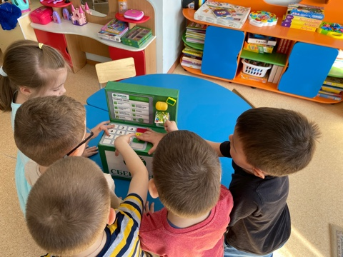
Цель: ознакомление детей с работой банка и банкоматом.

Slide 3
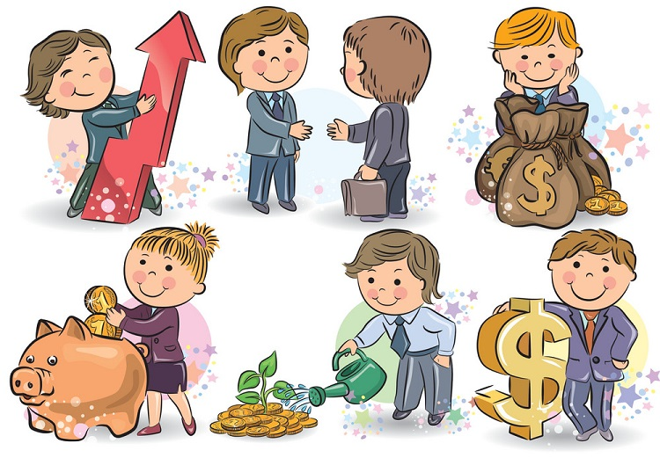
Задачи:
Обучающие:
Дать детям элементарные представления о работе банка, о сотрудниках банка.
Познакомить детей с новыми словами, которые встречаются в современной жизни, объяснить их значение.
Показать детям как с помощью банковской карты, сберегательной книжки можно пользоваться виртуальными деньгами.
Развивающие:
Закрепить знания о правилах поведения в автобусе, при переходе проезжей части дороги.
Уточнить и закрепить ранее полученные знания о денежных купюрах.
Продолжать совершенствовать диалогическую речь детей.
Воспитательные:
Воспитывать ответственность, самостоятельность, умение выполнять правила поведения в общественных местах и транспорте.

Slide 4
Ожидаемые результаты
а) познавательные: Ребенок имеет элементарные представления о работе банка, о сотрудниках банка; имеет представление о назначении банковской карты, сберегательной книжке, о виртуальных деньгах. Ребенок имеет представление о денежных купюрах.
б) регулятивные: Ребенок имеет представление и использует знания правил поведения в автобусе, при переходе проезжей части дороги; проявляет самостоятельность, соблюдает правила поведения в общественных местах.
в) коммуникативные: Ребенок использует в сюжетно-ролевой игре слова и фразы (банковская карта, банковский работник, оператор, банкомат, ссуда, консультант), свободно вступает в диалог.

Slide 5
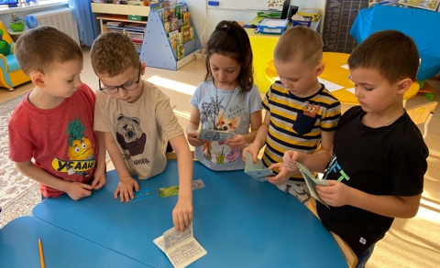
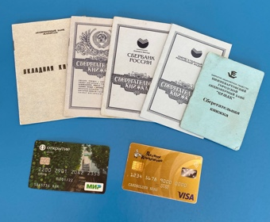
Компетенции
социально-коммуникативное развитие
понимание о работе банка, банкомата; о необходимости сотрудничества с банком.
познавательное развитие
общее представление о различных профессиях, имеющих отношение к банку; первичные представления о использовании пластиковой карты, сберегательной книжке, о умении пользоваться банкоматом.
речевое развитие
умение использовать в активной речи слова «банковская карта, профессия, банковский работник, оператор, банкомат, ссуда, консультант», свободно вступать в диалог.

Slide 6
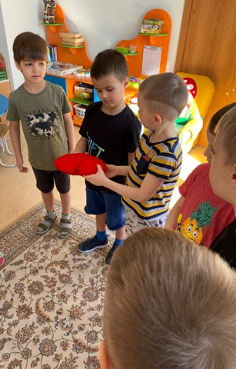
Содержание НОД
Организационный этап: приветствие воспитанников
«Друг»
Собрались все дети в круг,
Я – твой друг и ты – мой друг.
Вместе за руки возьмемся
И друг другу улыбнемся!

Slide 7
Мотивационный этап: Загадка
Вот, на встречу, нам идет Деревянный мальчик. Его из целого полена Вырезал шарманщик. С носом длинным, любопытным. Он везде его суёт. Неприятности на свете Себе он быстро наживёт. Какой — то дядька нехороший, С чёрной, длинной бородой, Всё кричит он на мальчишку «Отдай ключик золотой». Деревянного мальчишку Знают все на свете! Его имя … ! Его любят дети.

Slide 8
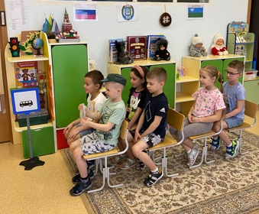
Основной этап: проблемная ситуация
Ребята, посмотрите, кто к нам пришел! (Буратино) Он говорит, что у него есть деньги (монеты). Буратино не знает куда их спрятать, чтобы лиса Алиса и кот Базилио не отняли монеты. Ответы детей
Ребята, давайте с вами вспомним, для чего людям нужны деньги?» Ответы детей
А где люди берут деньги? Ответы детей
Мы с вами отправимся на экскурсию на автобусе. Давайте вспомним правила поведения на дороге и в автобусе. Ответы детей
Сегодня мы с вами поедем на экскурсию в дом, где живут деньги. А называется этот дом – банк. Кто-нибудь с родителями был в банке? Расскажите, что ваши родители там делали. Ответы детей
Ребята, как вы думаете, куда мы с вами пришли? А почему вы думаете, что это остановка? Давайте вспомним правила поведения в автобусе. Ответы детей
Едим с детьми в автобусе до остановки. Выходим из
автобуса, вспоминаем правила перехода улицы.

Slide 9
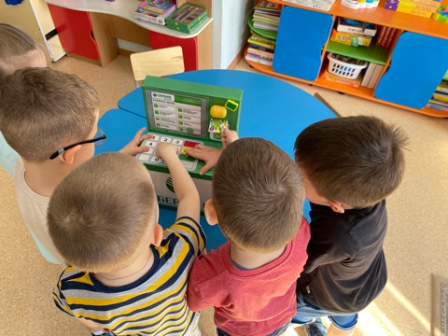
Основной этап: экскурсия в банк
Воспитатель: «Мы подошли с вами к зданию банка.
Кто из вас когда-нибудь сюда приходил с родителями?
А зачем ваши родители приходили сюда? (ответы детей). Помните, мы с вами говорили о том, что деньги «рождаются» на специальном заводе? Как он называется?
С этого завода деньги попадают в банк, где они хранятся.
Банк – это место для хранения денег. Людям, их называют вкладчики, которые хранят в банке свои деньги, банк готов вернуть деньги по любому их требованию. У этих людей есть банковские карточки (показать карточку, они небольшие по размеру, их удобно хранить. У каждого банка свои карточки. Давайте с вами зайдем в банк.»
Заходим в банк, в фойе.
где стоят банкоматы.
Обратить внимание на банкомат.
Воспитатель: «Как вы думаете,
что это такое и для чего они
здесь стоят?»

Slide 10
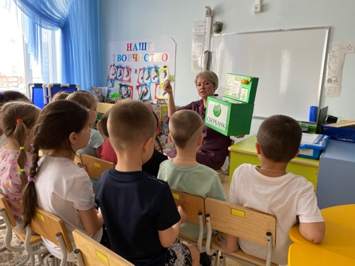
Основной этап: знакомство с банкоматом
Наблюдаем с детьми, как люди подходят к банкоматам и снимают деньги. Дети приходят к выводу, что они нужны для того, чтобы снимать деньги.
Воспитатель: «Да правильно, эти машины называются банкоматы.
С помощью вот такой банковской карточки в банкомате можно взять свои деньги. На каждой карточке есть свой пароль и свой код. И другой человек уже не сможет снять с твоего счета деньги. А еще такие банкоматы стоят в некоторых больших магазинах, на почте, в больнице – там, где людям удобно снимать деньги.
Посмотрите, как с помощью банковской карточки можно снять деньги со своего счета. (Показать детям, как снимаются с карточки деньги). Я подхожу к банкомату, вставляю карточку в специальное отверстие, набираю пароль карты, набираю сумму и получаю деньги. А еще можно через банкомат оплачивать покупки в магазине, оплачивать телефон и многое другое. Теперь давайте зайдем в само здание банка.»

Slide 11
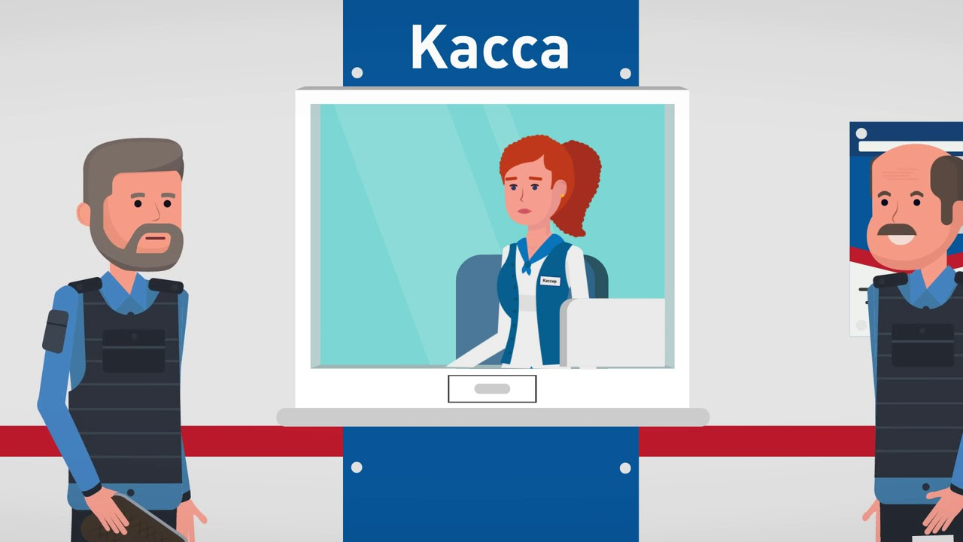
Основной этап: знакомство с профессиями
«Операторы, к которым подходят посетители с талончиками. Здесь принимают сберегательные книжки (показываю книжку). Сберегательная книжка похожа на маленькую книжечку, эту книжку нельзя вставить в банкомат, её принимают операторы. С неё тоже можно снимать деньги или оплачивать что-нибудь»
«Консультанты. Когда у людей не хватает своих денег чтобы что-нибудь купить. например: квартиру, мебель, машину, они обращаются в банк, и банк дает им деньги в долг. Это называется ссуда. Консультанты помогают людям оформлять документы, чтобы получить эти деньги (ссуду)».
«Охранники, которые охраняют банк. А зачем нужны в банке охранники, как вы думаете?»
Ответы детей.

Slide 12
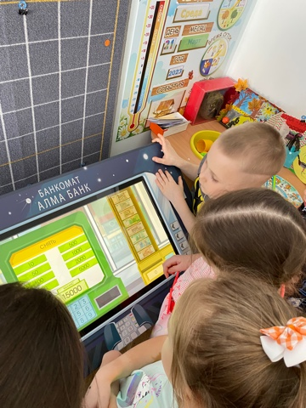
Практическая часть: - интерактивная игра «Банкомат»

Slide 13
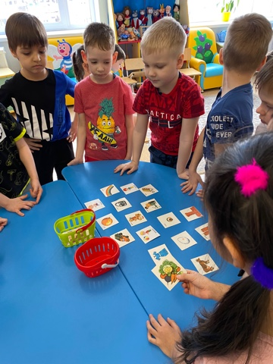
Практическая часть: - дидактическая игра «Что можно купить за деньги, а что нельзя?»

Slide 14
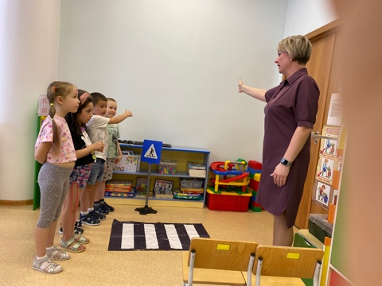
Заключительный этап: подводим итог, делаем выводы
Что вы узнали нового, что вам больше всего понравилось?
Что такое банк и для чего он нужен?
Люди, каких профессий работают в банке?»
С помощью чего можно получить свои деньги?
Если вдруг мне не хватит денег на покупку, где я могу взять их?
Идем на остановку и возвращаемся в детский сад.

Slide 15
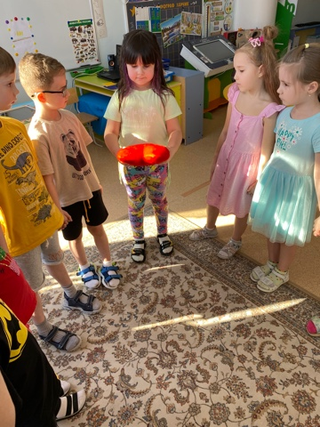
Рефлексия: закончи предложение……
Дети встают в круг, передают
«Сердечко добра»,
- мне понравилось…..
- меня удивило…
- я узнала/ узнал…
- я поняла/ понял, что могу….
- у меня получилось…
- мне захотелось…
- было интересно…

Slide 16
Список использованных источников
Методические рекомендации: пособие для воспитателей дошкольных учреждений/ Л.В.Стахович, Е.В.Семенкова, Л.Ю.Рыжановская; серия книг «Занимательные финансы. Азы для дошкольников». – М: ВИТА- ПРЕСС, 2020.-80.
Читаем и обсуждаем: пособие для воспитателей дошкольных учреждений/ Л.В.Стахович, Е.В.Семенкова, Л.Ю.Рыжановская; серия книг «Занимательные финансы. Азы для дошкольников». – М: ВИТА- ПРЕСС, 2020.-64.
Шатова, А.Д. Программа «Дошкольник и … экономика»/А.Д. Шатова – Москва, 2018.
Шорыгина Т.А. Беседы об экономике: методические рекомендации. – М.: ТЦ Сфера, 2020.
буратино картинка для детей: 2 тыс изображений найдено в Яндекс Картинках (yandex.ru)
Виртуальная экскурсия в банк - поиск Яндекса по видео (yandex.ru)
Картотека физминутки по финансовой грамотности | Картотека по основам финансовой грамотности (старшая группа): | Образовательная социальная сеть (nsportal.ru)
«РЕФЛЕКСИВНЫЕ ТЕХНИКИ В ДОУ» Картотека рефлексивных упражнений. | Методическая разработка (подготовительная группа): | Образовательная социальная сеть (nsportal.ru)

Slide 17
Дополнительная профессиональная образовательная программа повышения
квалификации «ПЕРВЫЕ ШАГИ ПО СТУПЕНЬКАМ ФИНАНСОВОЙ ГРАМОТНОСТИ»
ИТОГОВАЯ АТТЕСТАЦИЯ
ИТОГОВЫЙ ПРОЕКТ НА ТЕМУ
«Знакомство с банком и банкоматом»
(организованная образовательная деятельность
по формированию финансовой грамотности
в старшей группе)
Манина Юлия Николаевна, воспитатель
МАДОУ ДС №68 «Ромашка», Нижневартовск
2023

